Slide 1
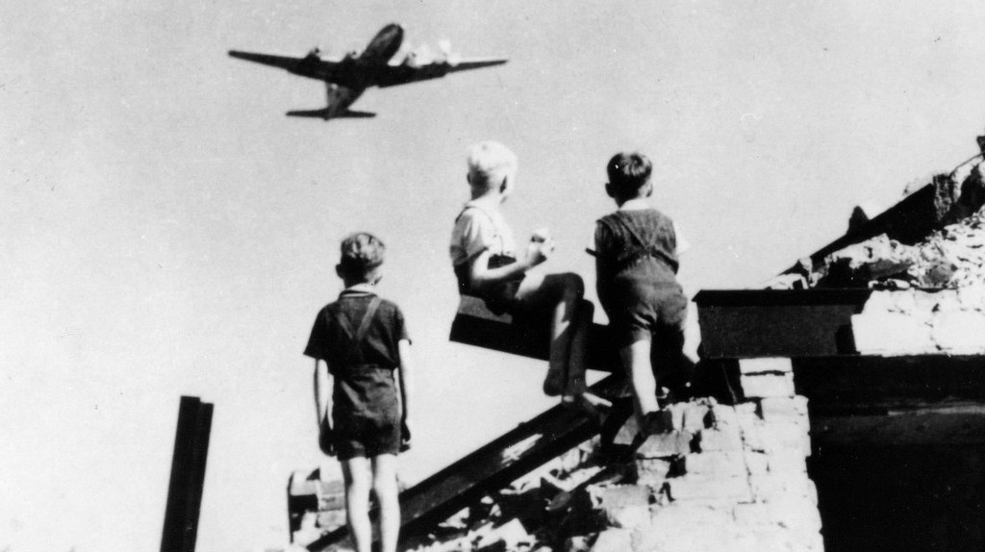
Milchpulver und Muckefuck
Die Berlinblockade

Slide 2
Inhalt
Das «Besondere Berliner Gebiet»
Spannungen zwischen Ost und West
Die Berlinblockade
Die Luftbrücke
Auflösen der Blockade

Slide 3
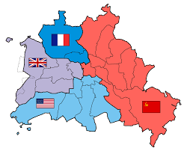
Das «Besondere Berliner Gebiet»
1. Beratenden Kommission für Europa:
«The territory of ‹Greater Berlin› will be divided into […] parts»
Bündnis der Trizone
=> Teilung in Ost- & Westberlin.

Slide 4
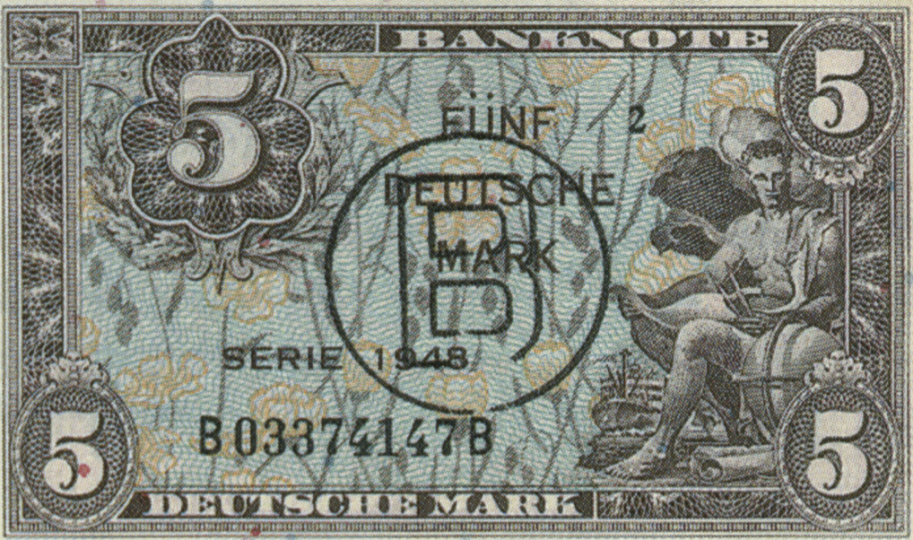
Spannungen zwischen Ost und West
18. Juni 1948: Bekanntgabe der Einführung von D’Mark in den
Westzonen.
Angst, dass RM übermäßig in die SBZ fließen
=> Güterzüge und Schiffe streng kontrolliert,
Personentransport blockiert.
22. Juni 1948: «We shall apply economic and administrative sanctions that will lead to the circulation in Berlin exclusively of the currency of the Soviet occupation zone» - SBZ Vertreter

Slide 5
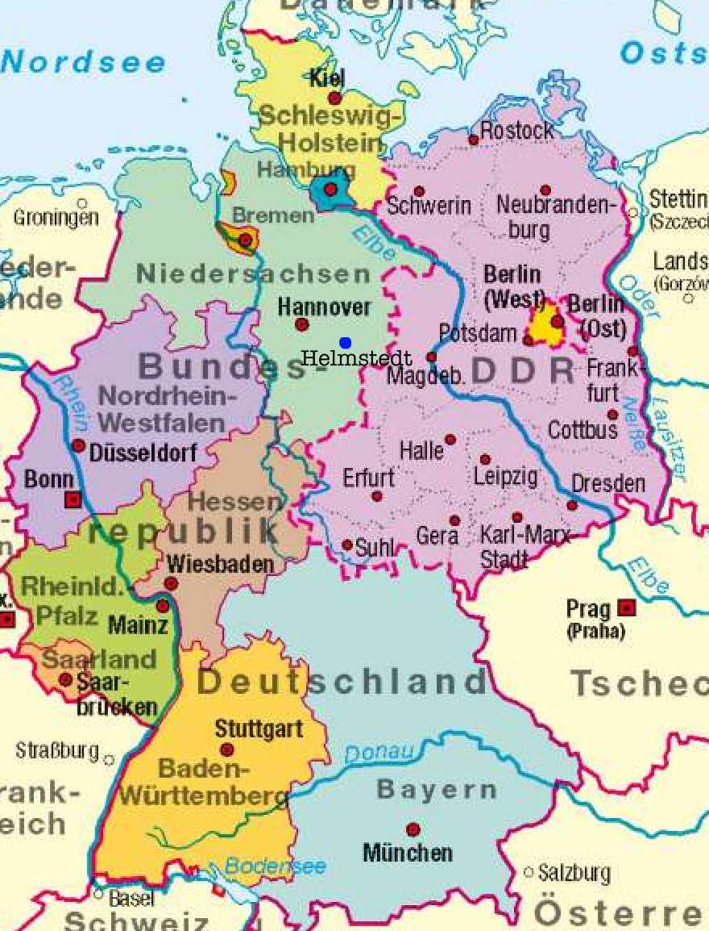
Die Berlinblockade
23/24. Juni 1948: Stromversorgung eingestellt.
24. Juni 1948: Autobahn von Helmstedt blockiert,
Absperrung von Schienen,
Aufhalt von Kanal- und Flussverbindungen.
Plan, durch Westberlin ganz Deutschland zu erobern:
Die Blockade wäre aufgehoben, wenn die Beschlüsse von London zurückgestellt seien.

Slide 6
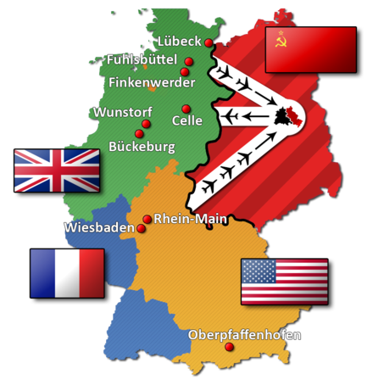
Die Luftbrücke
Vorschläge, mit Provokation/Gewalt vorzugehen.
US President Truman untersagt jegliche Kriegsprovokation.
Luftbrücke Unter Advokatur von Lucius D. Clay.

Slide 7
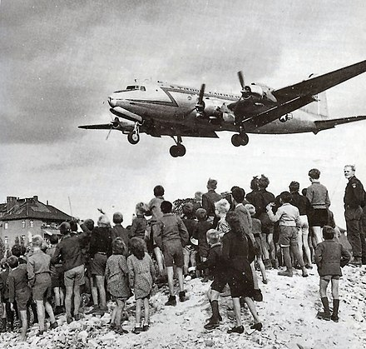
Die Luftbrücke
Berlin kann im Sommer unterstützt werden.
Optimierungen für den Winter nötig.
«Heute ist der Tag, wo das Volk von Berlin seine
Stimme erhebt.»
— Ernst Reuter
Juli 1948: 86% der Berliner glaubten,
im Wintern kapitulieren zu müssen.
Oktober 1948: 86% der Berliner waren zuversichtlich.

Slide 8
Auflösen der Blockade
Winter 1948/1949 war mild => knapp überstanden.
11/12. Mai 1949: Stromversorgung wiederhergestellt.
Herbst 1949: Rückkehr zu vor Blockade zugesagten Bedingungen.
30. September 1949: Vorrat für zwei Monate aufgebaut
=> Luftbrücke offiziell eingestellt.

Slide 9
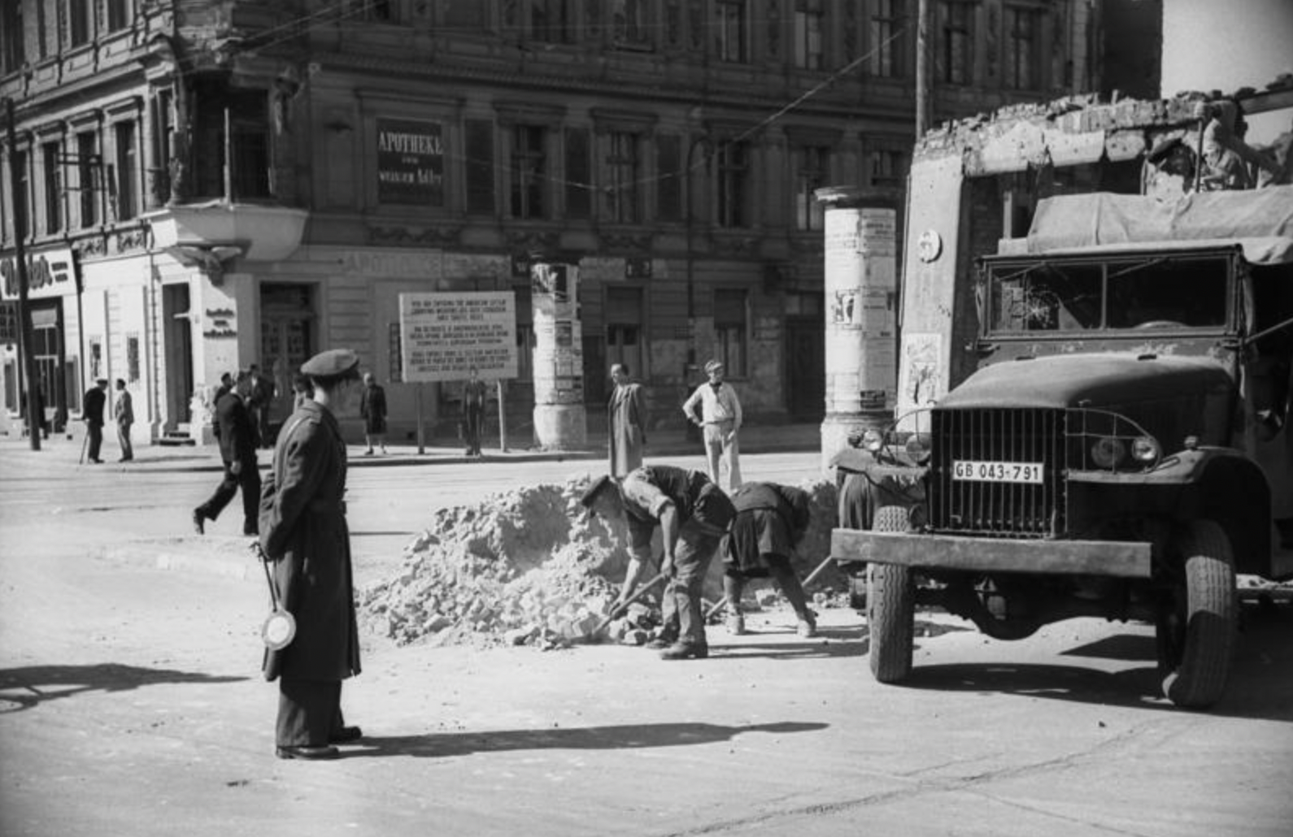
Abschließende Worte
Alle verwendeten Bilder sind unter der CC0 Lizenz verfügbar.
Als Quelle dienten Zitate und Original-Dokumente,
und gut-annotierte, persönlich nachgeprüfte Wikipedia-Paragraphen
als Referenz.
Danke für eure Aufmerksamkeit!

